Slide 1
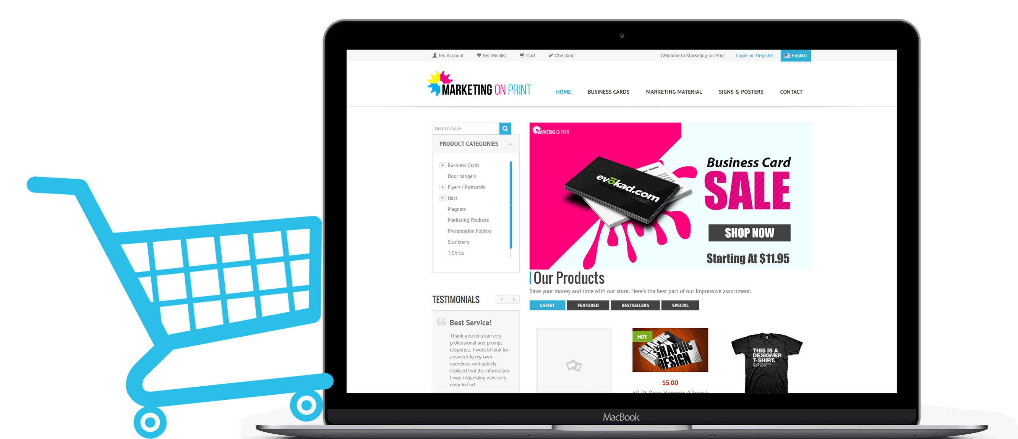
BÁO CÁO ĐỒ ÁN
Thương mại điện tử
Shop Điện Tử

Slide 2

DANH SÁCH THÀNH VIÊN
PHẠM NGUYỄN HOÀNG KHA – 46.01.104.075
PHAN NGỌC TÁNH – 46.01.104.163
LÊ ĐỨC THI – 46.01.104.173
LÊ MINH TRIỆU – 46.01.104.198

Slide 3
NỘI DUNG
Tổng quan
Chức năng và giao diện
Tổng kết
01
02
03
Giới thiệu website
Chức năng, giao diện của admin và user

Slide 4
NỘI DUNG
User
Chức năng và giao diện của user

Slide 5
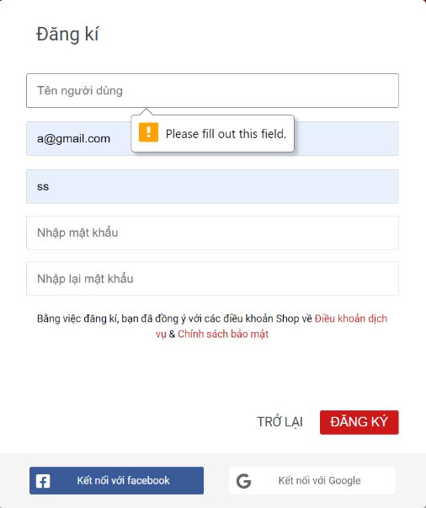
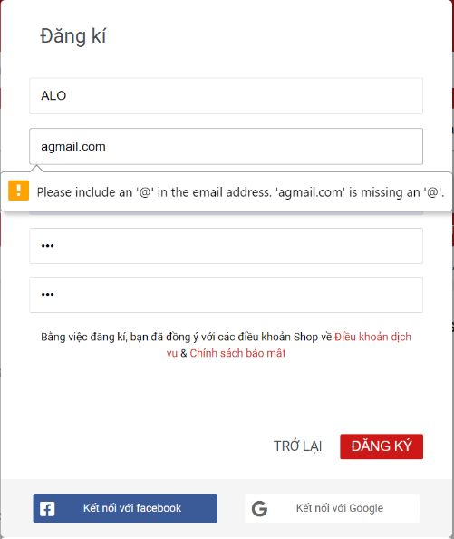
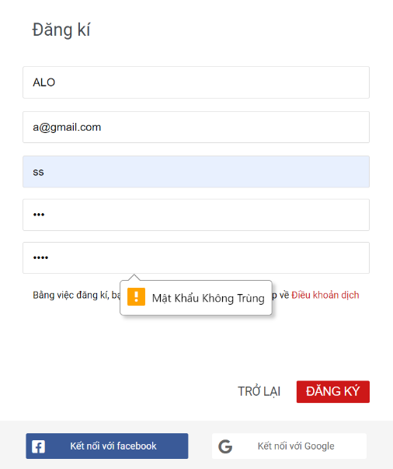
ĐĂNG KÝ
- Không được để trống bất kì dòng nào
- Điền email phải đúng cú pháp
- Mật khẩu phải trùng với mật khẩu nhập lại

Slide 6
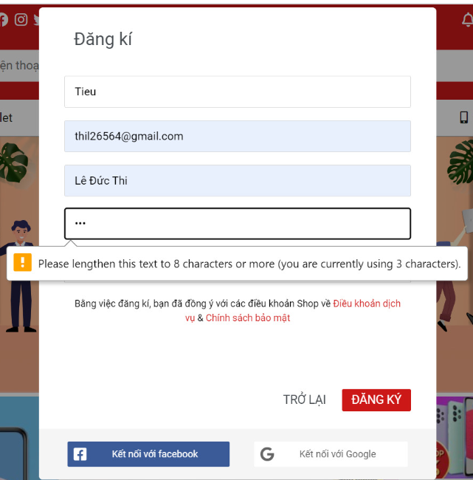
Password phải đủ 8 kí tự trở lên

Slide 7
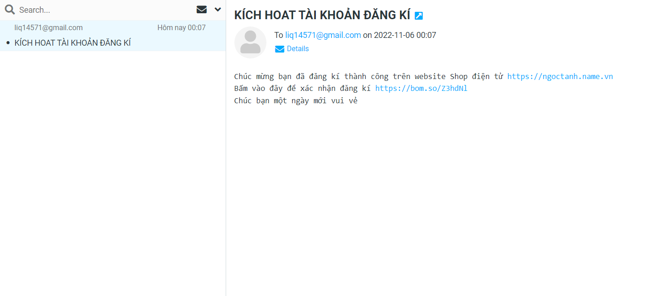
Email thông báo kích hoạt
Đăng ký

Slide 8
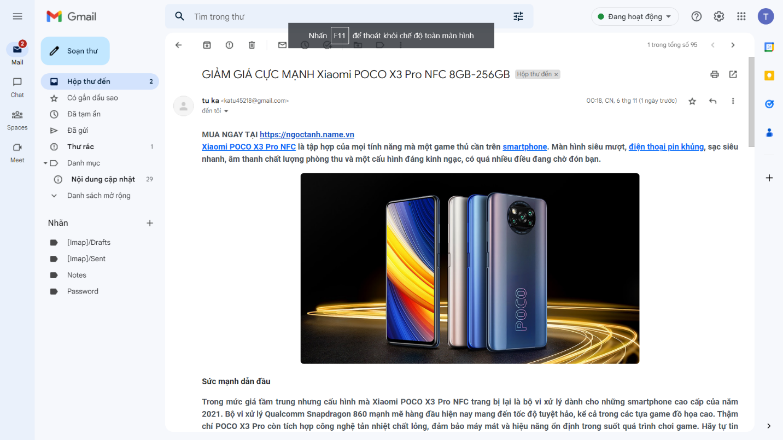
Email Marketing

Slide 9
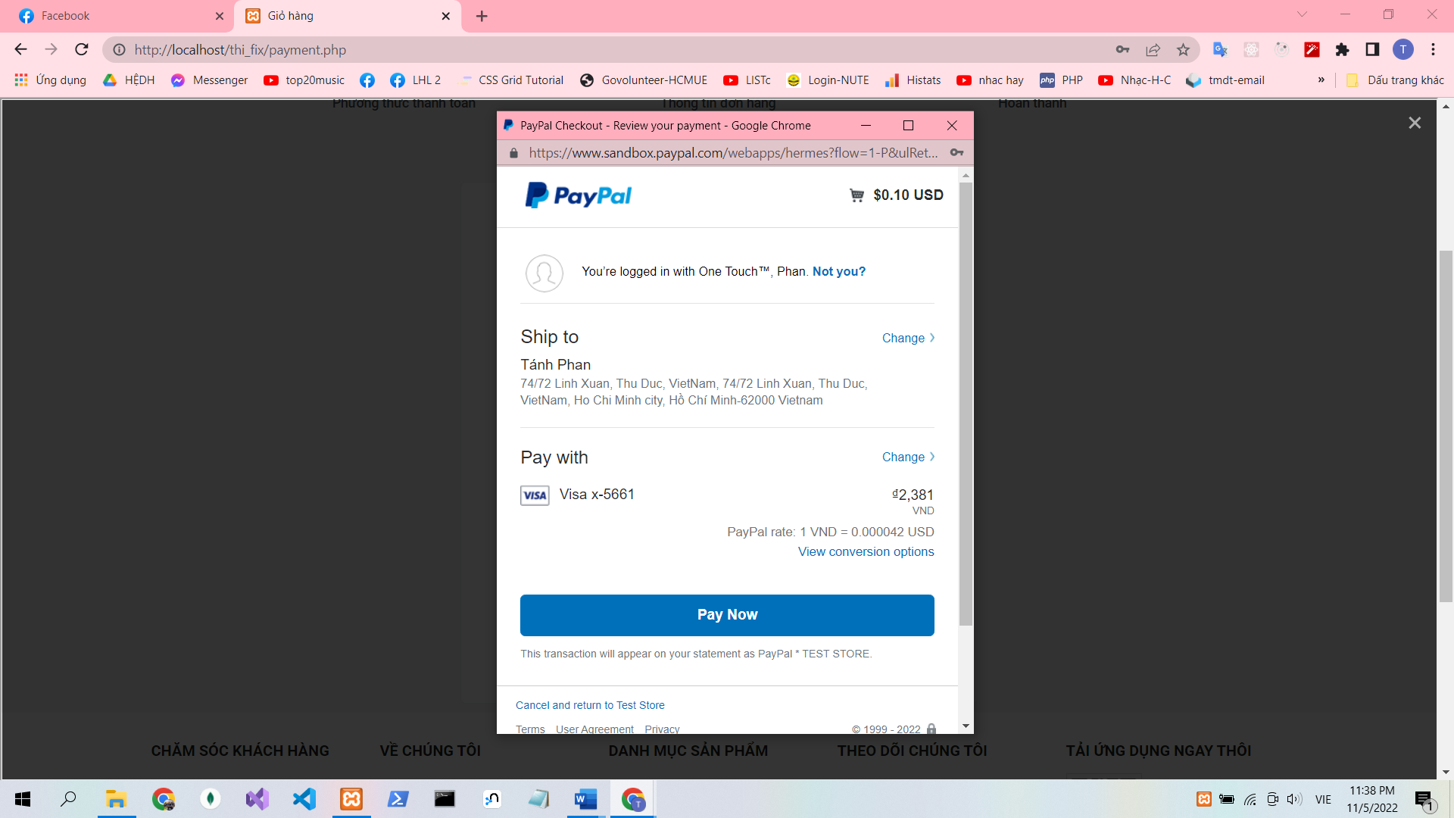
Thanh toán bằng paypal

Slide 10
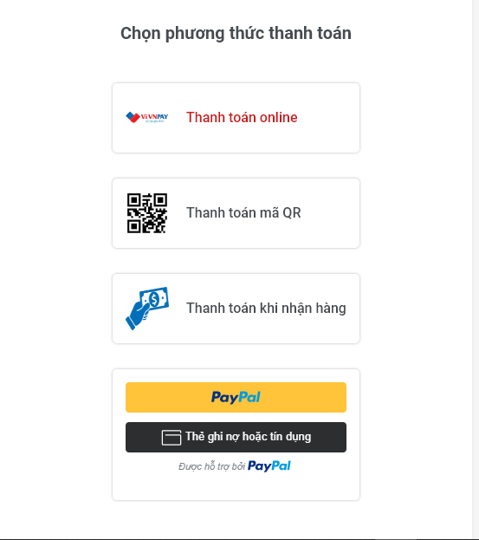
Thanh toán trực tuyến
+ 3 Cổng nội địa :VNPAY, quét mã, COD, 16 ngân hàng khác nhau
+ 1 cổng quốc tế:Paypal

Slide 11
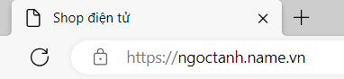
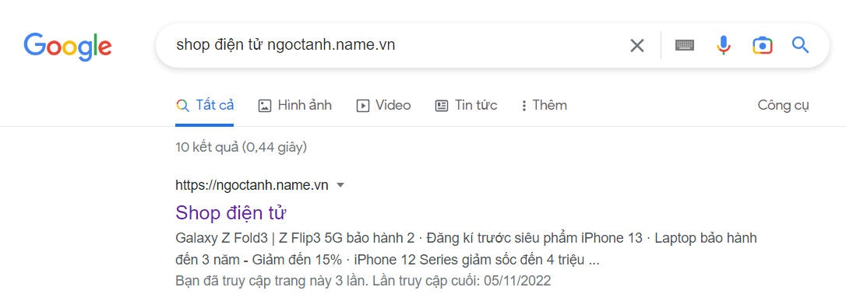
SEO
+ URL thân thiện: tính bảo mật cao, có SSL (bảo mật) tốt
+ SEO từ khóa, content : xuất hiện top đầu google tìm kiếm

Slide 12
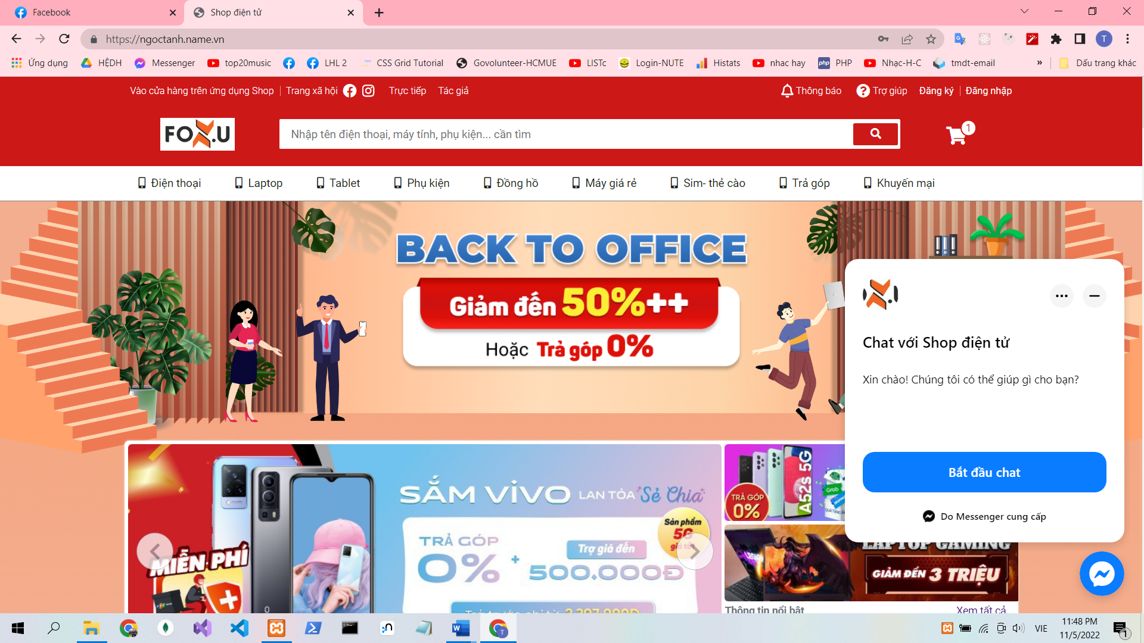
Hỗ trợ trực tuyến

Slide 13
Email thông báo kích hoạt
Đăng ký

Slide 14
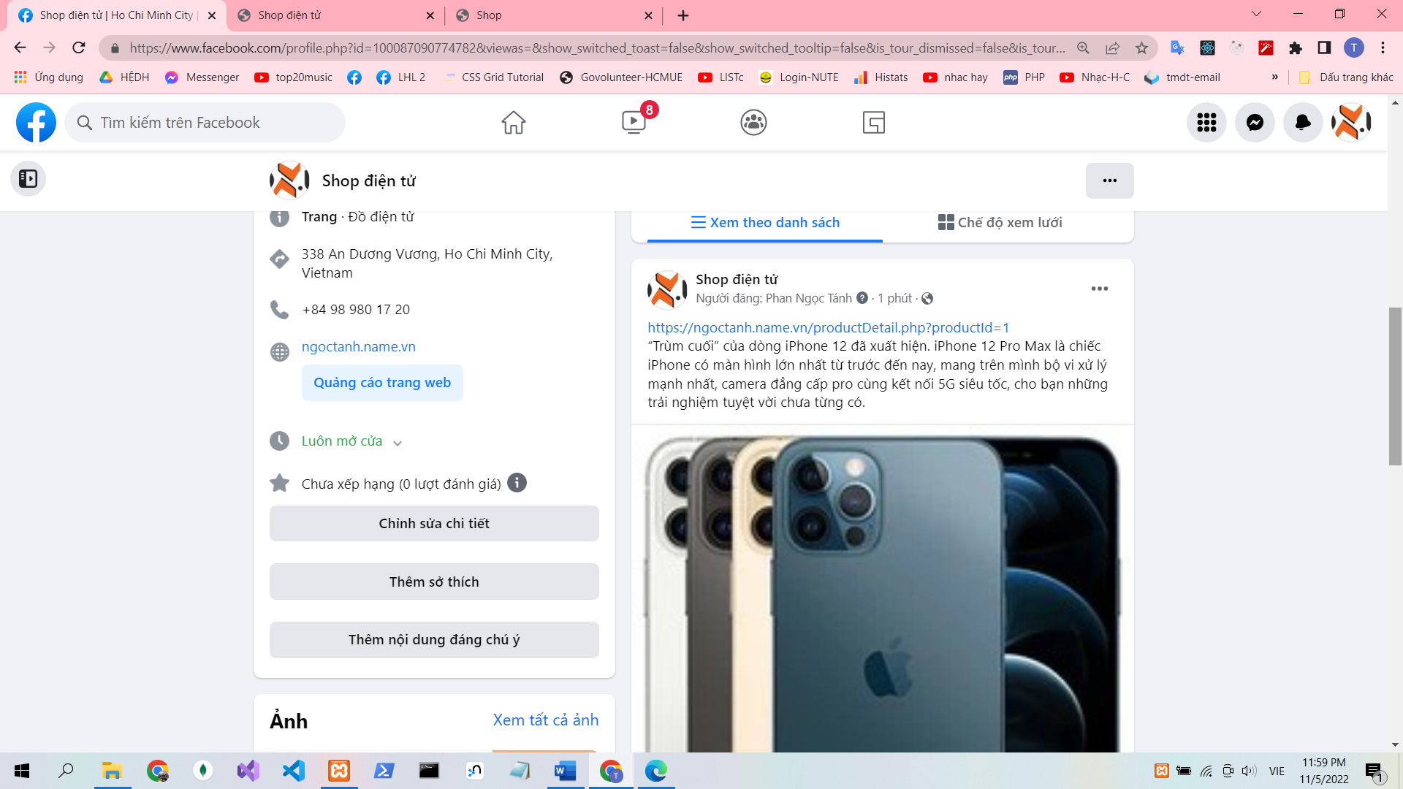

Share sản phẩm lên facebook, instagram, twitter, linkedin
Sharing social network

Slide 15
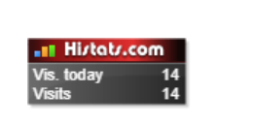
Thống kê lượt truy cập vào wesite

Slide 16
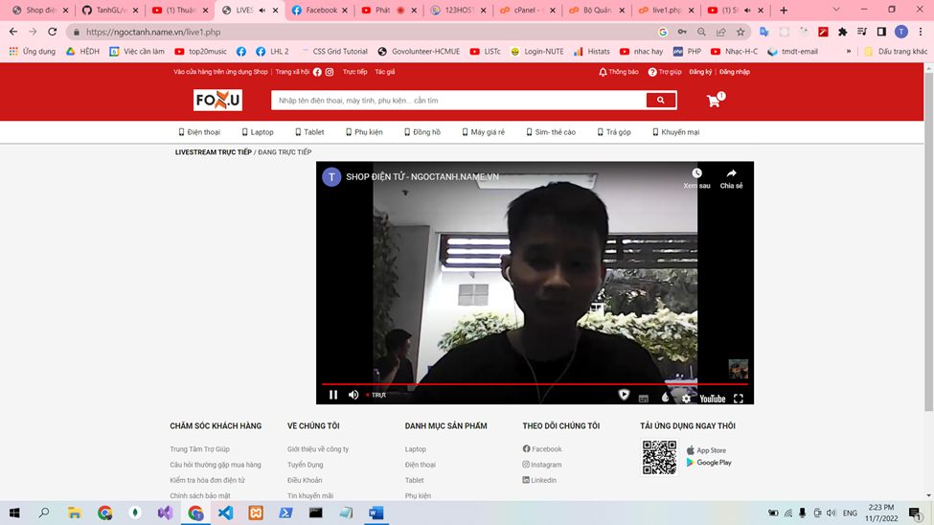
Livestream

Slide 17
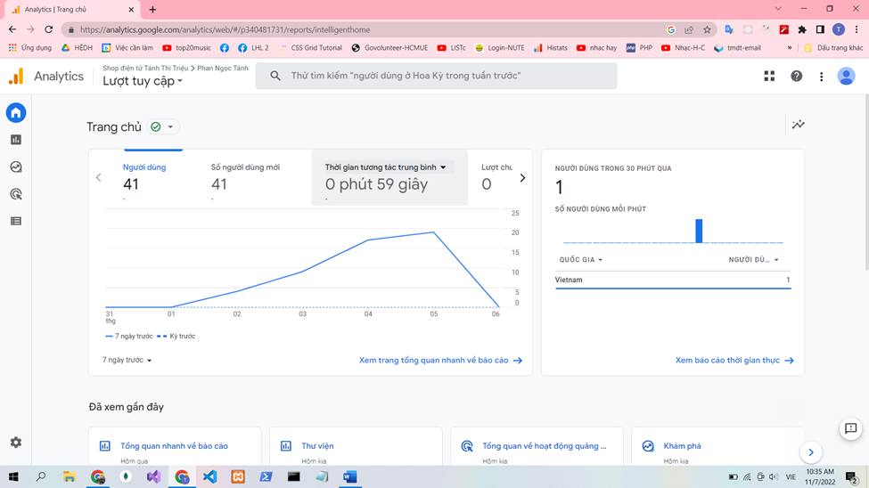
Google analystic
Google analystic: có đầy đủ về phân tích trang web

Slide 18
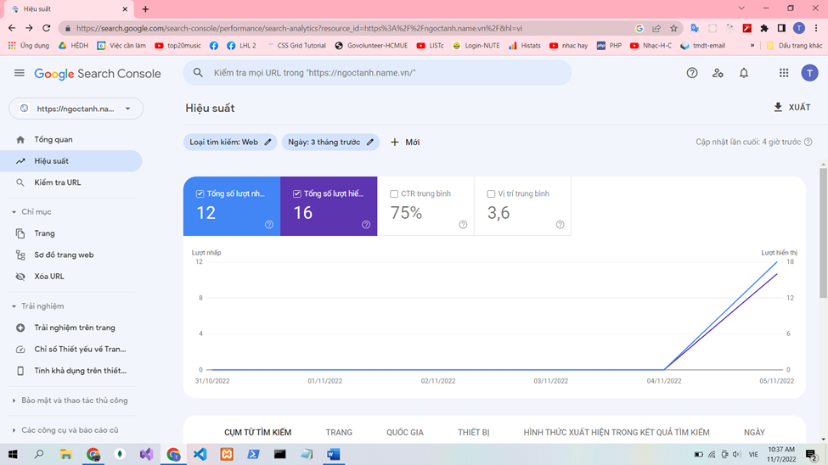
Google search console

Slide 19
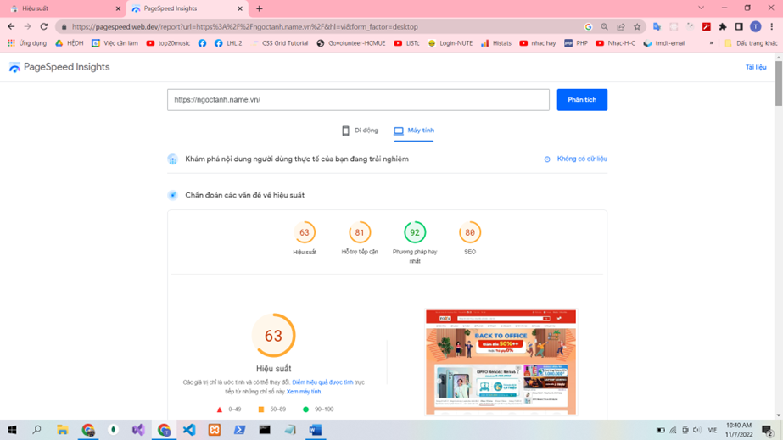
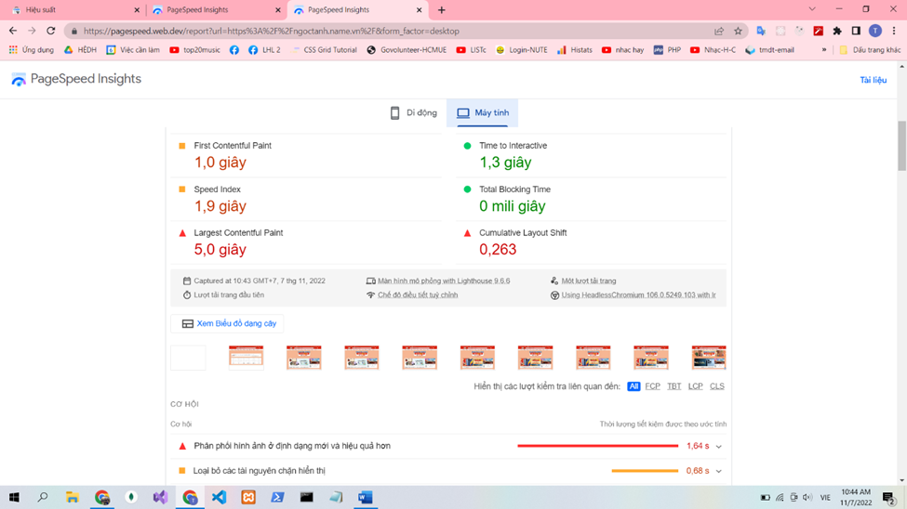
Pagespeed insight:

Slide 20
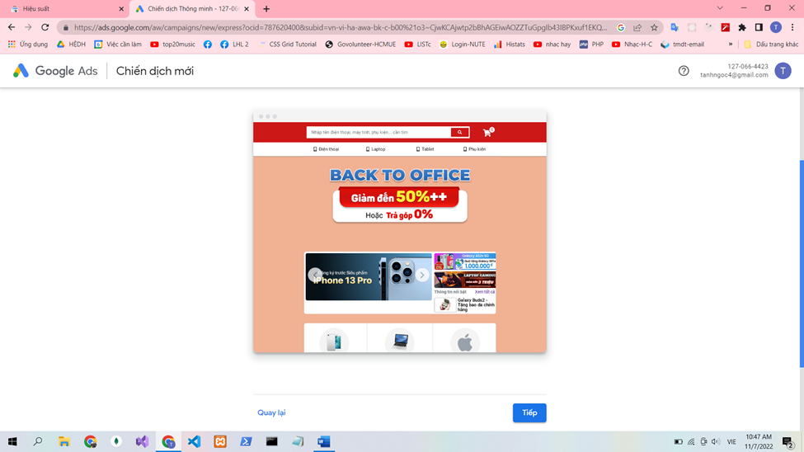
Google ADSword

Slide 21
NỘI DUNG
Admin
Chức năng và giao diện của Admin

Slide 22
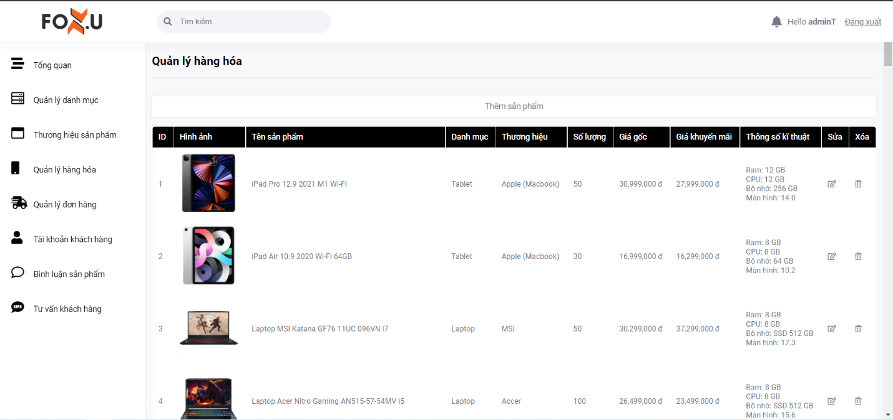
Quản lý hàng hóa (thêm sửa xóa sản phẩm)
- Tính năng này cho phép bạn tạo nhiều danh mục và phân loại sản phẩm phù hợp với danh mục một cách dễ dàng. Bạn có thể cập nhật danh sách sản phẩm lên Website, lưu trữ và quản lý một cách nhanh chóng.

Slide 23
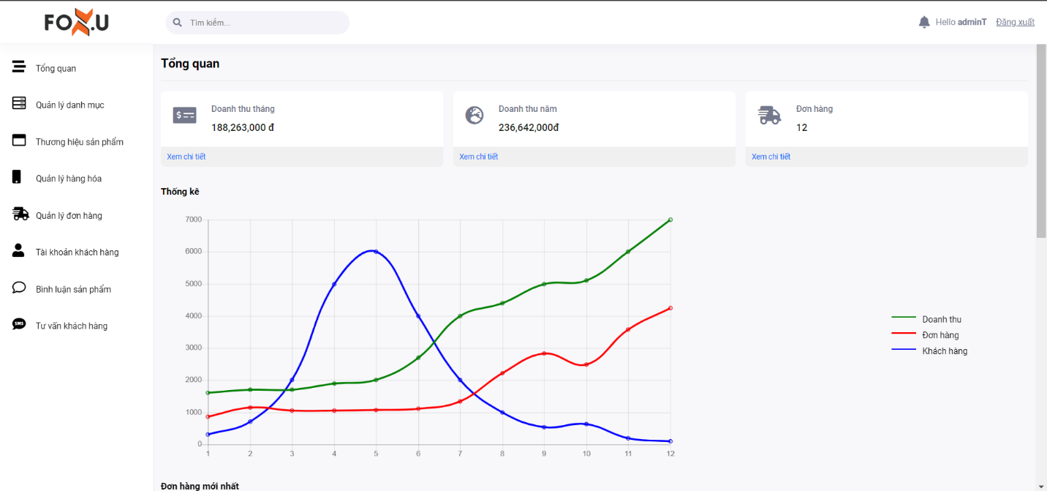
Quản lý doanh thu
Theo tháng và năm

Slide 24
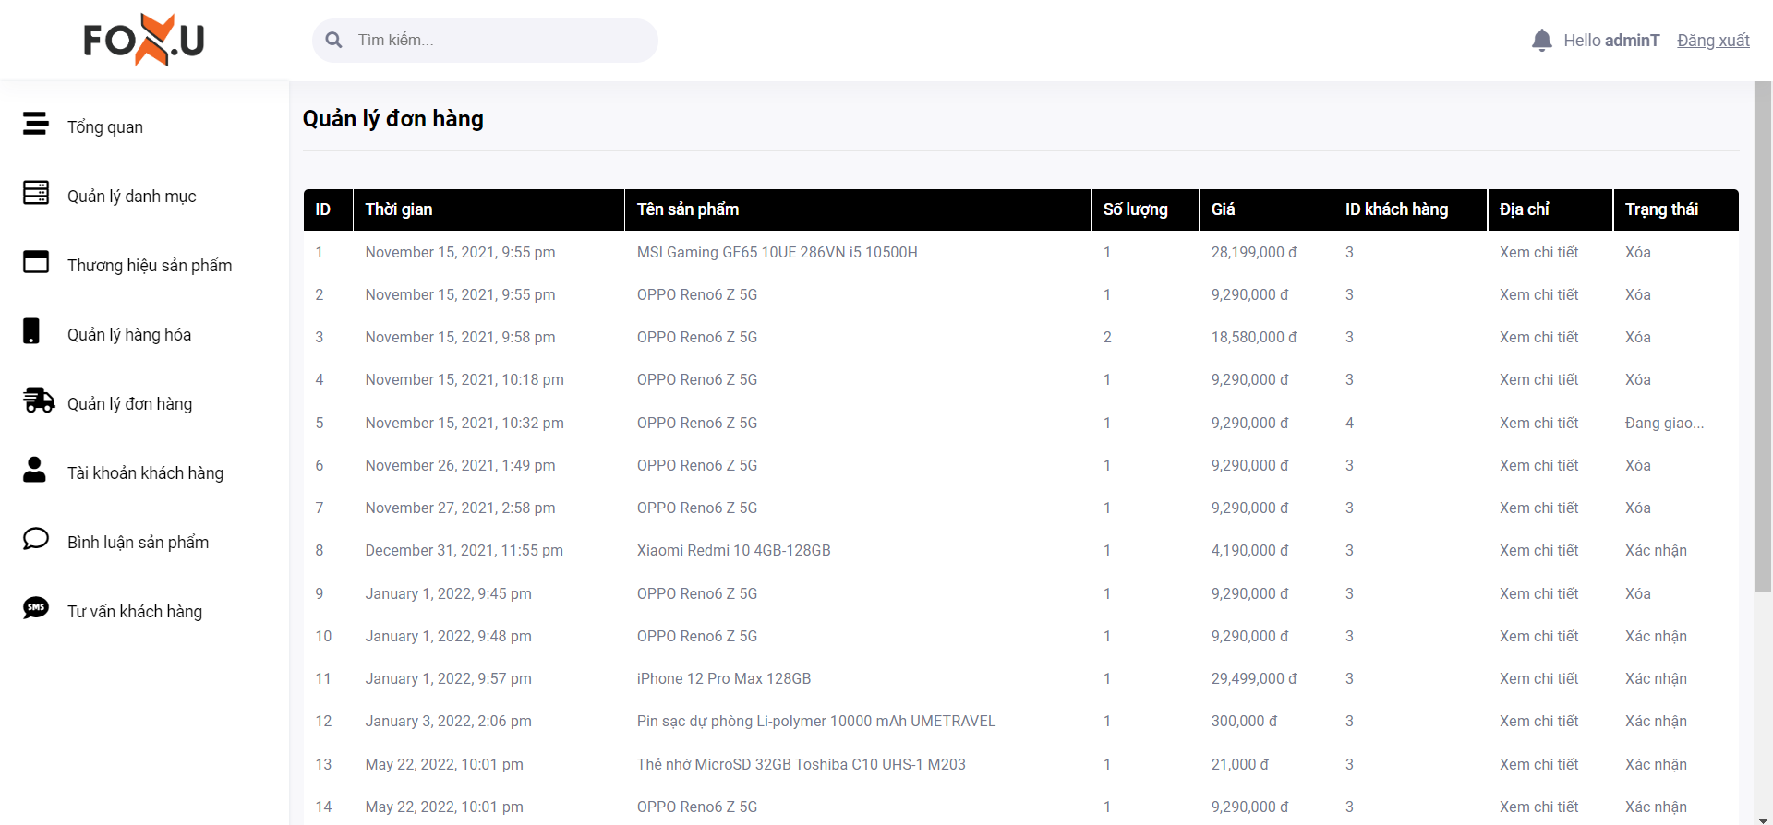
Quản lý đơn hàng
- Ngay khi User đặt hàng hay hủy đơn, đơn hàng sẽ được đổ về trang quản trị giúp bạn nhanh chóng tiếp nhận và xử lý đơn hàng.

Slide 25
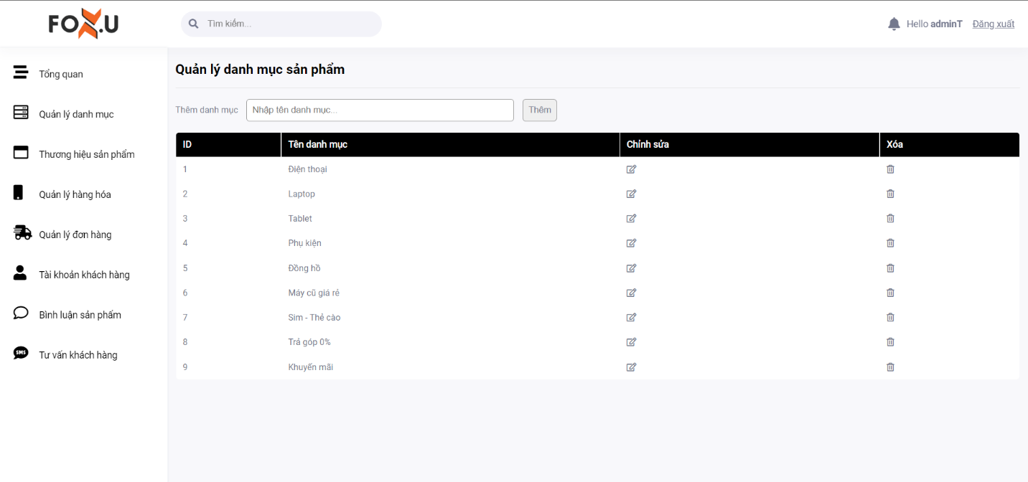
QUẢN LÝ DANH MỤC
- Quản trị viên có thể thêm, xóa, sửa danh mục

Slide 26
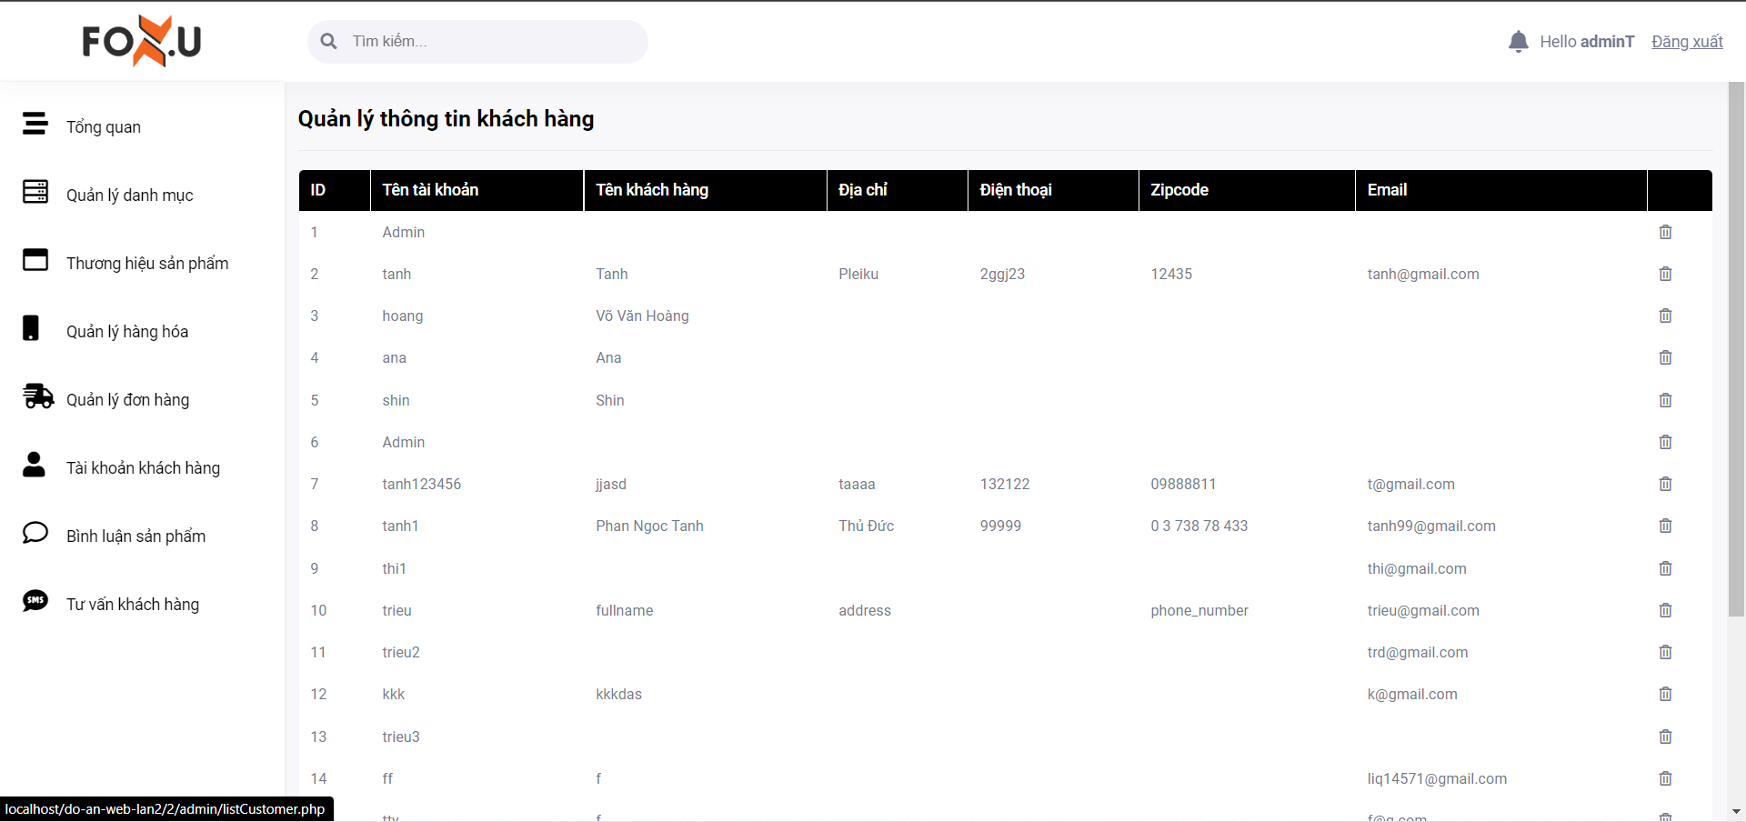
QUẢN LÝ THÔNG TIN KHÁCH HÀNG
- Các thông tin khách hàng mà website quản lý
- Thông tin cơ bản: họ tên, sđt, email, địa chỉ.
- Thông tin mua sắm: các đơn hàng mà khách đã mua, tổng chi tiêu,..

Slide 27
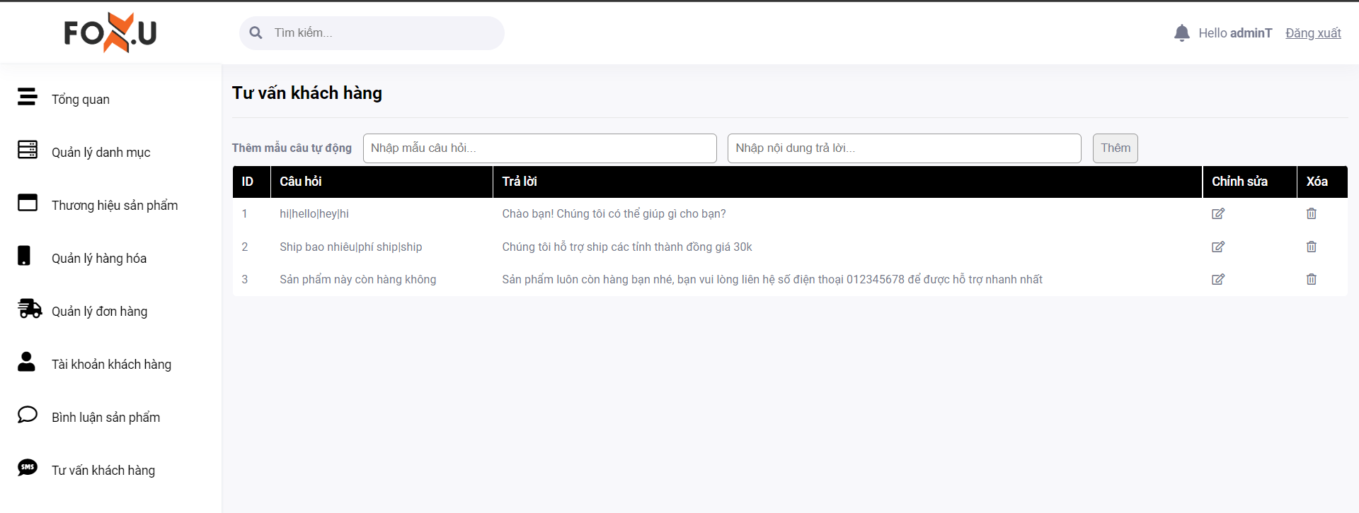
TƯ VẤN ( TỰ ĐỘNG)
-Quản trị viên sẽ nhập trước những từ khóa , khách hàng sau khi nhập đúng từ khóa đấy trong box chat thì những câu trả lời tư vấn tự động sẽ hiện ra. QTV cũng có thể thêm xóa sửa từ khóa

Slide 28
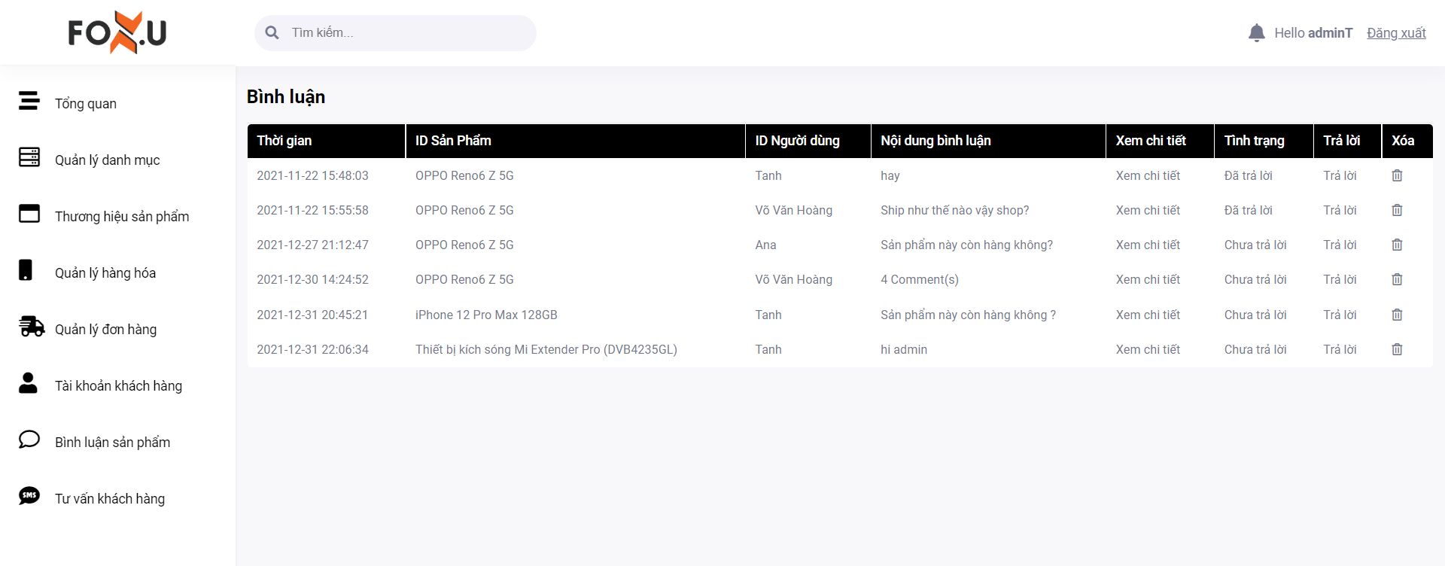
Trả lời bình luận
- Cho phép quản trị viên viết được và trả lời lại những bình luận phản hồi của khách hàng

Slide 29
TỔNG KẾT
Trong đồ án này nhóm đã nghiên cứu, tìm hiểu về cách thức mô hình và xây dựng 1 website . Đồ án đã thực hiện những nhiệm vụ sau :
Phân quyền của user, admin. Cách lưu trữ và quản lí cơ sở dữ liệu ( database).
Xây dựng web có chức năng chat Messenger trực tiếp với người dùng, livestream bán hàng, thanh toán Paypal, thanh toán nội địa, quét mã, COD,…
Ngoài ra còn có email marketing sản phẩm, thông báo đơn hàng, đăng kí tài khoản qua email,….
Tên miền chuẩn bảo mật SSL, đạt tiêu chuẩn Google search console, anaslystic,..
URL thân thiện với người dùng, giao diện có tính thẩm mĩ cao
Rất mong cô và các bạn tận tình giúp đỡ để chương trình ngày càng được hoàn thiện hơn. Trong tương lai, nhóm em mong muốn sẽ phát triển tốt hơn về mọi mặt (giao diện, chức năng,…) và sẽ trở thành một website bán hàng uy tín và chất lượng.

Slide 30


Thanks!
Cảm ơn cô và các bạn đã lắng nghe
Rất mong cô và các bạn tận tình giúp đỡ và cho ý kiến để ứng dụng ngày càng được hoàn thiện hơn. Trong tương lai, nhóm em mong muốn trang web sẽ được phát triển về mọi mặt (giao diện, chức năng,…) và sẽ trở thành một trang web bán hàng đứng đầu trong nước

